Slide 1
크롤링 의뢰
개요 : 엔카 및 포람페에서 국산 수입 리스 렌트 차량 상품 정보 크롤링
플랫폼 엔카 (http://www.encar.com/index.do) 포람페 (https://cafe.naver.com/polamfe)
항목 수 - 엔카 검색 내용 크롤링 - 엔카 국산 리스 렌트 차량 1~10 페이지까지 전체 상품 총 120개 수입 리스 렌트 차량 1~10 페이지까지 전체 상품 총 120개 - 포람페 자동차 직거래(팝니다) 1~10 페이지까지 전체 총 150개
주기 : 하루 1회
총 240개

Slide 2
엔카

Slide 3
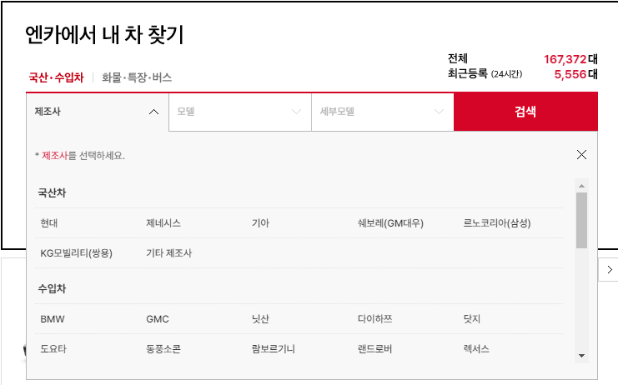
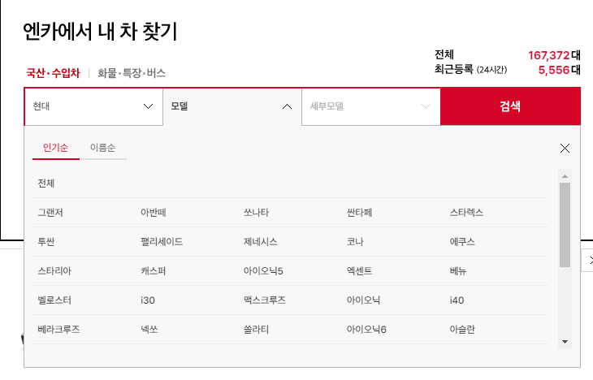
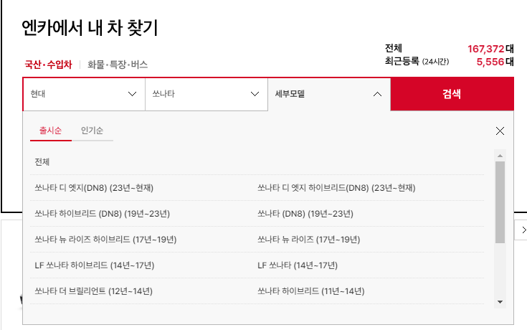
엔카 검색 (메인페이지 엔카에서 내 차 찾기)
국산 수입차 제조사 모든 내용 크롤링
국산 수입차 모델 모든 내용 크롤링
국산 수입차 세부모델 모든 내용 크롤링

Slide 4
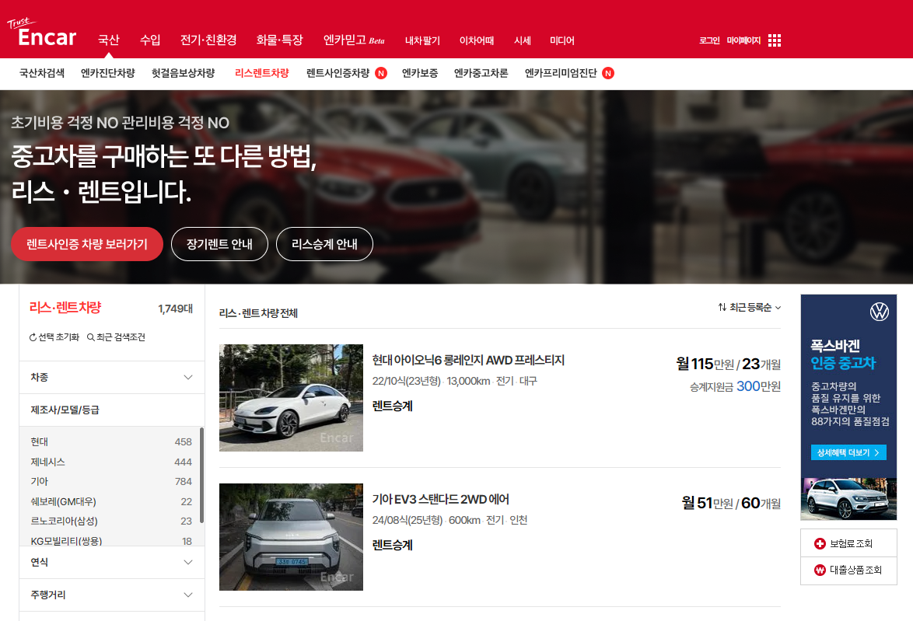

엔카 타겟 선정(국산)
국산
리스렌트차량 선택
최근등록순으로 선택
1~10번 페이지까지

Slide 5
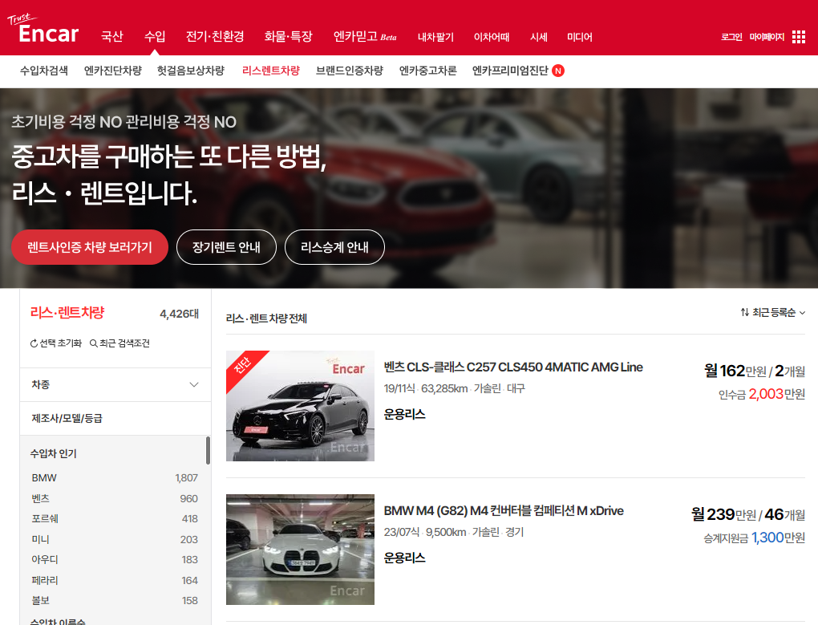
엔카 타겟 선정(수입)
수입
리스렌트차량 선택
최근등록순으로 선택
1~10번 페이지까지

Slide 6
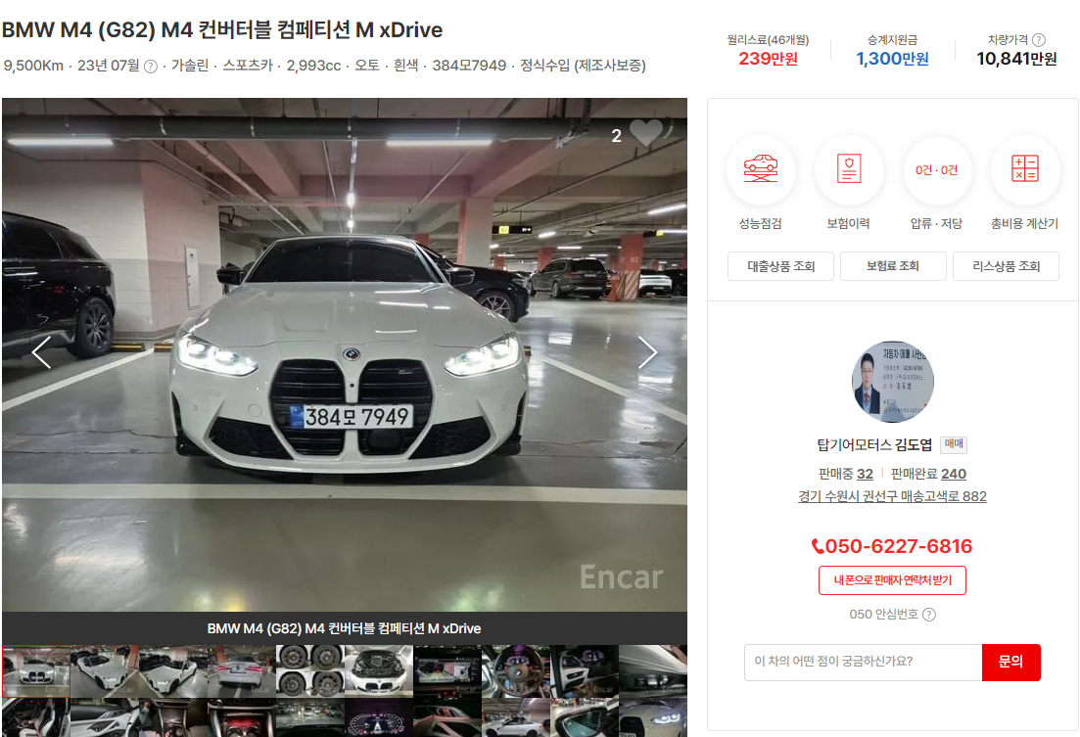
엔카 상세정보 (국산 수입 동일)
차량 정보 텍스트 전부
월리스 승계지원 차량가격 및 가격 전부
성능점검, 보험이력, 압류 저당, 총비용 계산기 전부
판매자 정보, 전화번호

Slide 7
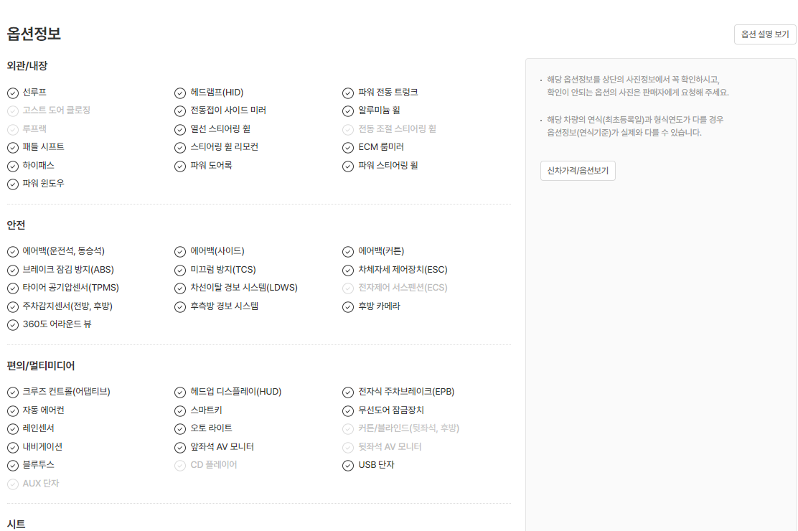
옵션 정보 전부 가지고 오기

Slide 8
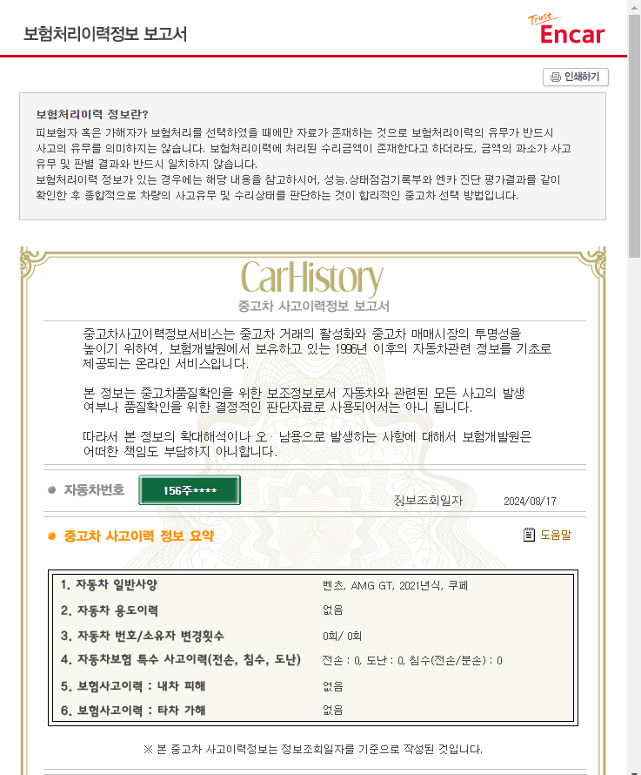
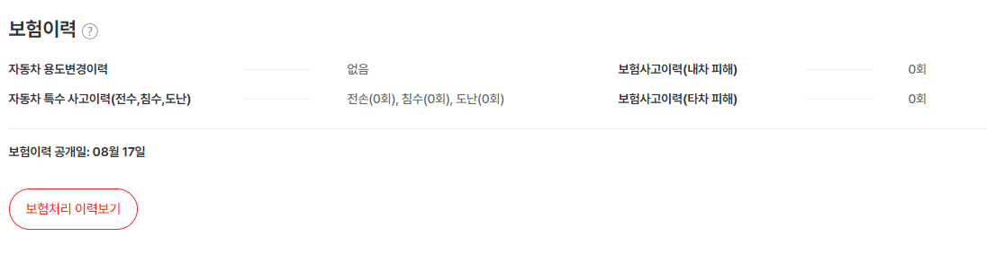
엔카 상세정보 (국산 수입 동일)
보험처리 이력정보 보고서
보험이력 가지고 오기
보험처리 이력보기 선택

Slide 9
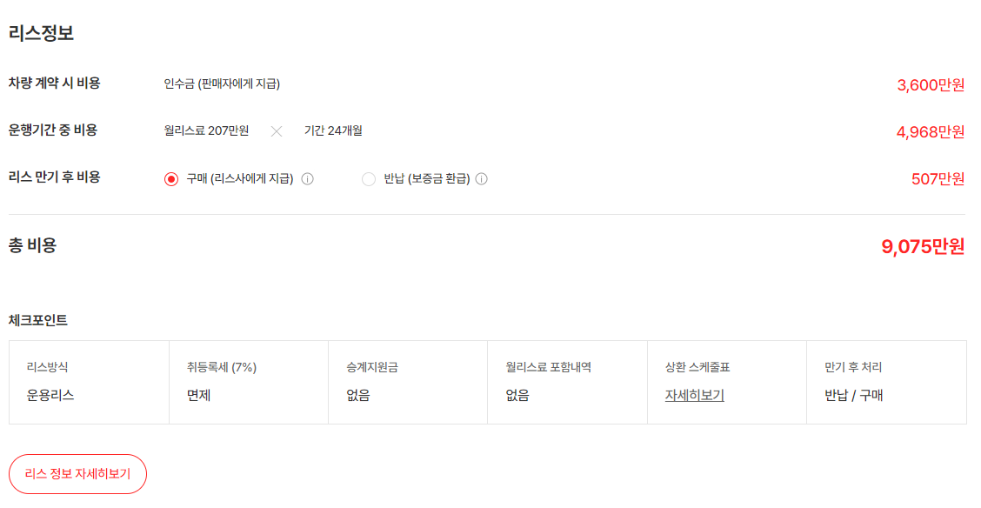
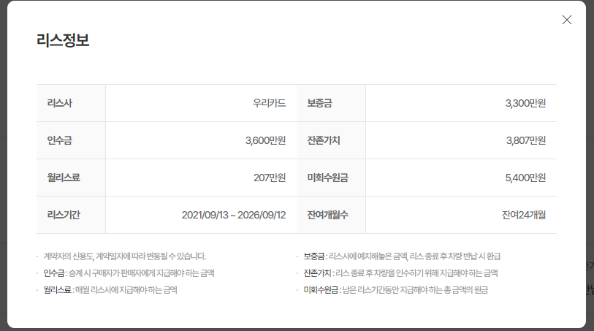
엔카 상세정보 (국산 수입 동일)
리스 정보
리스 정보
리스 정보 자세히보기

Slide 10
포람페

Slide 11
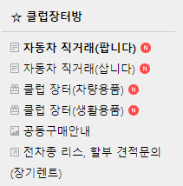
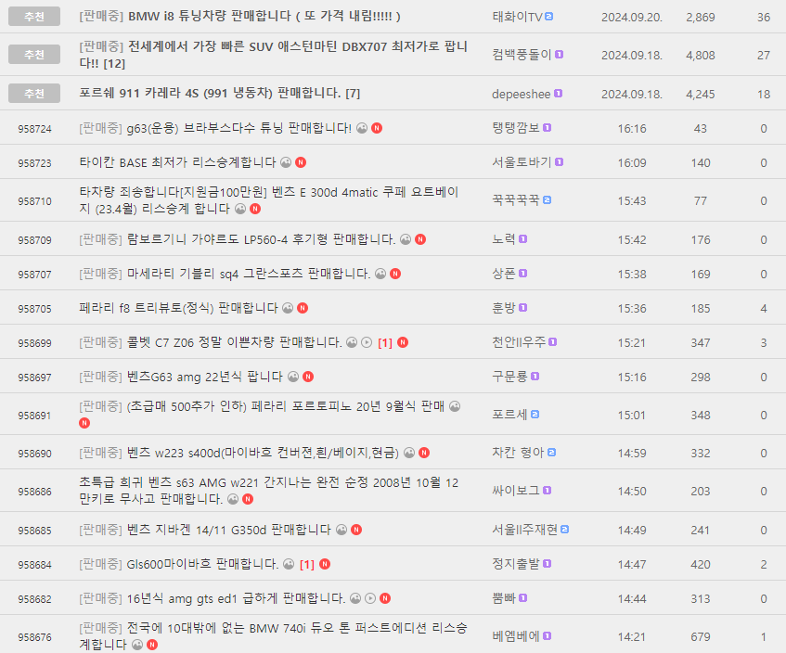
포람페 상세정보
블로그 내용 15개 크롤링
자동차 직거래(팝니다)
1~ 10페이지까지

Slide 12
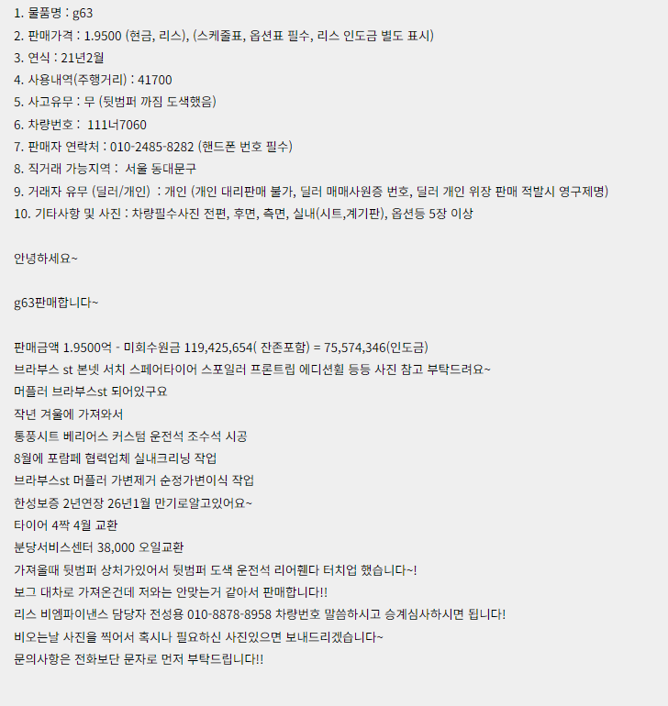
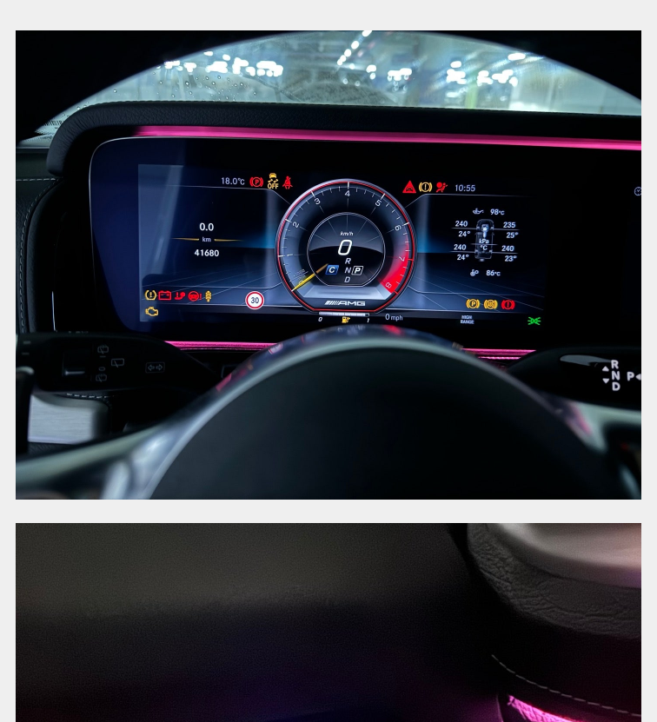
올라와 있는 텍스트 모두 가지고오기
공지사항은 제외(※ 이 표시는 제외)
올라와 있는 이미지 모두 가지고오기

